Slide 1
Programación de Algoritmos
PGY1121
Escuela de Informática y Telecomunicaciones

Slide 2
Experiencia de Aprendizaje N° 1 Clase N° 3
Sentencias de repetición

Slide 3

Especialidades
Objetivos de la sesión
Utiliza las estructuras de repetición adecuadas, según la funcionalidad requerida.

Slide 4

PGY1121
Sentencias de Repetición
Las sentencias de repetición son denominadas estructuras cíclicas, iterativas o de bucles.
Estas sentencias permiten ejecutar la o las instrucciones las n veces que se indican, siempre que la condición sea verdadera.
Ejemplos:
Mientras
Para
Repetir

Slide 5
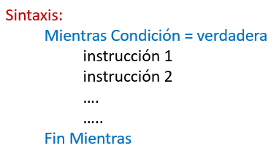
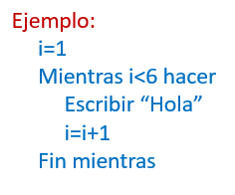
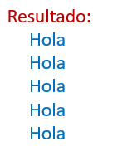
PGY1121
Sentencias de Repetición
Sentencia Mientras
Esta estructura permite que un conjunto de instrucciones se repitan mientras una condición sea verdadera.
La condición se encuentra al comienzo del ciclo, por lo tanto si la primera vez no se cumple el ciclo no se ejecutará y continuará en la instrucción siguiente.

Slide 6
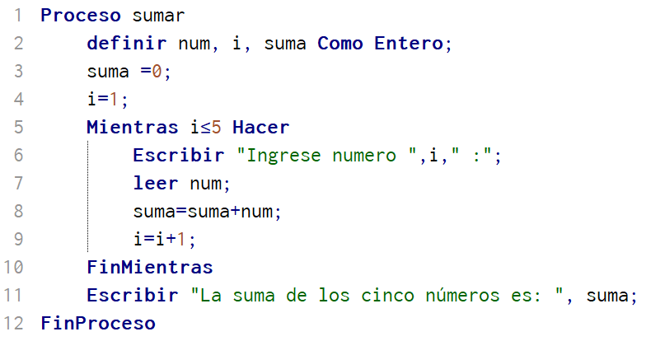
PGY1121
Sentencias de Repetición
Ejemplo Sentencia Mientras
1. Ingresar cinco números y sumarlos. Mostrar suma.

Slide 7
PGY1121
Sentencias de Repetición
Ejercicios en clases
Ingresar cinco números positivos y sumarlos. Mostrar suma.
Sumar los primeros 50 números positivos. Mostrar resultado
Comparte los resultados con tus compañeros

Slide 8
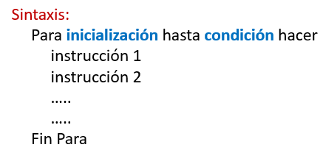
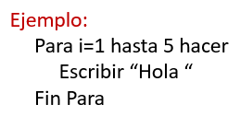
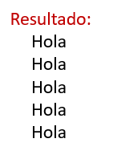
PGY1121
Sentencias de Repetición
Sentencia Para
Esta estructura se utiliza cuando se conoce la cantidad de veces que se deben repetir la o las instrucciones contenidas en el ciclo. Además, se incrementa o decrementa automáticamente.

Slide 9
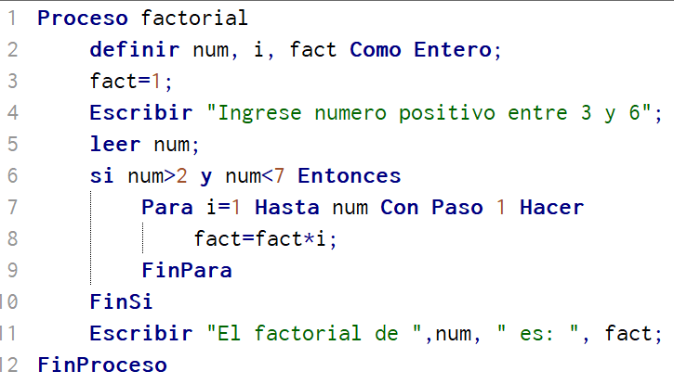
PGY1121
Sentencias de Repetición
Ejemplo Sentencia Para
1. Ingresar un número positivo entre 3 y 6. Calcule su factorial. Mostrar resultado.

Slide 10
PGY1121
Sentencias de Repetición
Ejercicios en clases
Ingrese un número mayor a cero y muestre su tabla de multiplicar de 1 a 10.
Genere las 10 primeras tablas de multiplicar. Cada una de 1 a 10
Comparte los resultados con tus compañeros

Slide 11
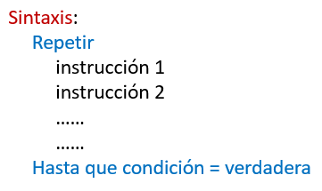
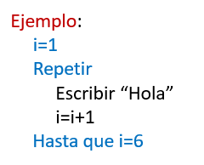
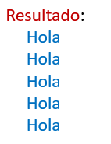
PGY1121
Sentencias de Repetición
Sentencia Repetir
Es una estructura que permite repetir un conjunto de instrucciones una determinada cantidad de veces. Su característica es que su condición se encuentra al final del ciclo, lo que implica que al menos la o las instrucciones se ejecuten una vez.
Las instrucciones contenidas en la sentencia se ejecutan hasta que la condición sea verdadera.

Slide 12
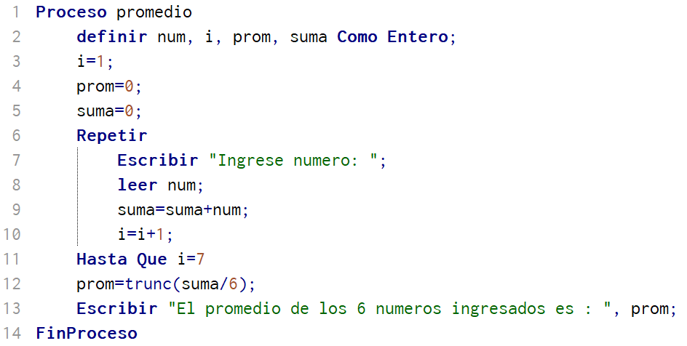
PGY1121
Sentencias de Repetición
Ejemplos Sentencia Repetir
1. Calcular y mostrar el promedio de 6 números ingresados por teclado.

Slide 13
PGY1121
Sentencias de Repetición
Ejercicios en clases
Ingresar los siguientes datos de 5 personas:
Nombre, Edad, Género, Número de celular, Estado civil
Mostrar nombre y edad si género es mujer
Calcular promedio de edad de los hombres
Mostrar nombre y número de celular si su estado es “Soltero” o “Soltera”
Comparte los resultados con tus compañeros

Slide 14
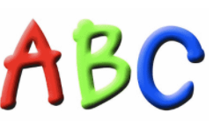
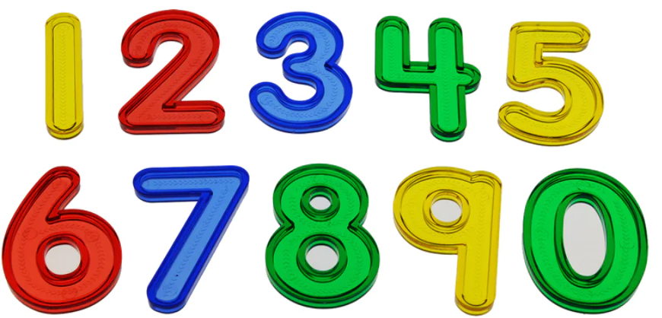
PGY1121
Guía de Ejercicios
Revisa los ejercicios de esta semana en ejercicios prácticos semana 3

Slide 15
Programación de Algoritmos
PGY1121
Escuela de Informática y Telecomunicaciones

